Slide 1
Проект по ручному труду «Бумажная фантазия»
Подготовила
воспитатель МАДОУ №30
Малахова Е.В.

Slide 2
Возникло искусство складывания бумаги в Японии, в период Хэйам (794-1185 гг). По - японски «ори» - «сложенный», «ками» - «бумага»

Slide 3
Оригами совершенствует трудовые умения ребенка, формирует культуру труда.

Slide 4
ЦЕЛЬ: Расширить представления о ручном труде и трудовой деятельности посредством знакомства с искусством оригами.

Slide 5
Задачи:
Познакомить детей с искусством оригами и базовыми формами
Подобрать литературу по оригами
Создать условия и предметно-развивающую среду для ручного труда в группе
Овладение детьми изготовления поделок в технике оригами
Использовать поделки детей в свободной самостоятельной деятельности
Закрепить знание детей о профессиях и рабочих принадлежностях
Привлечь родителей к работе в творческой мастерской
Развивать у детей интерес к оригами
Воспитывать культуру труда, коммуникативные способности детей.

Slide 6
План работы:
Проведение НОД
Проведение бесед
Проведение игр
Экспериментальная деятельность
Составление коллекций, альбомов
Чтение художественной литературы
Организация выставки детских работ
Создание уголка для самостоятельной деятельности детей «Волшебный мир»
Оформление книги (коллективная работа детей)
Показ театрализованной постановки кукольного театра «Заюшкина избушка»
Изготовление памятки для родителей «Волшебный мир оригами»
Творческая мастерская (изготовление декораций к сказке)

Slide 7
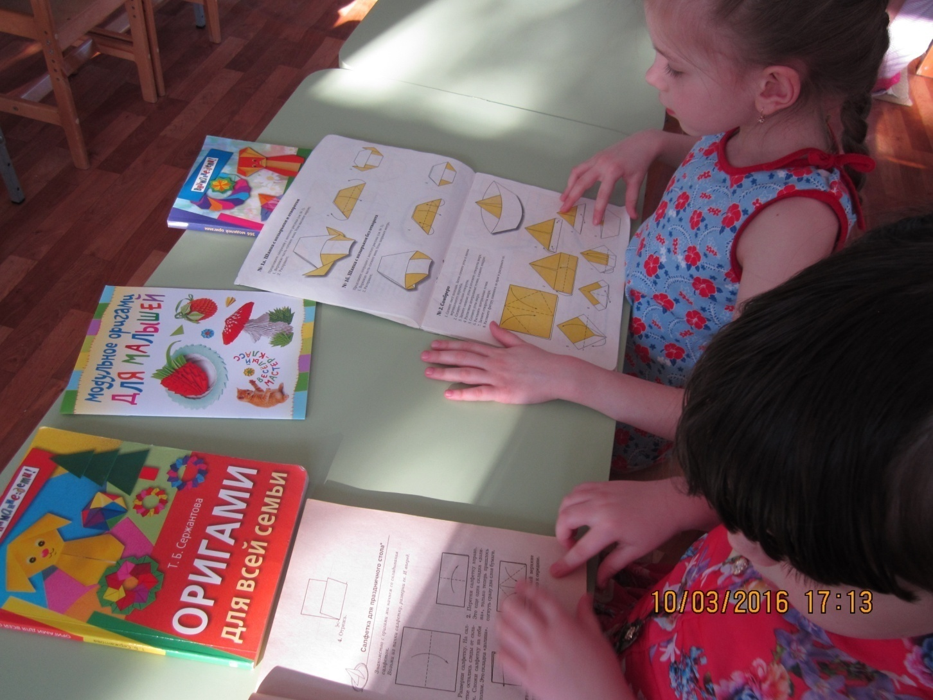
Литература об оригами

Slide 8
Беседы и занятия об оригами способствуют развитию познавательного интереса, концентрации внимания, конструктивного мышления, творческого воображения, эстетического вкуса

Slide 9
Профессия ДИЗАЙНЕР-ОРИГАМИСТ Основоположник оригами – Акира Йошизава

Slide 10
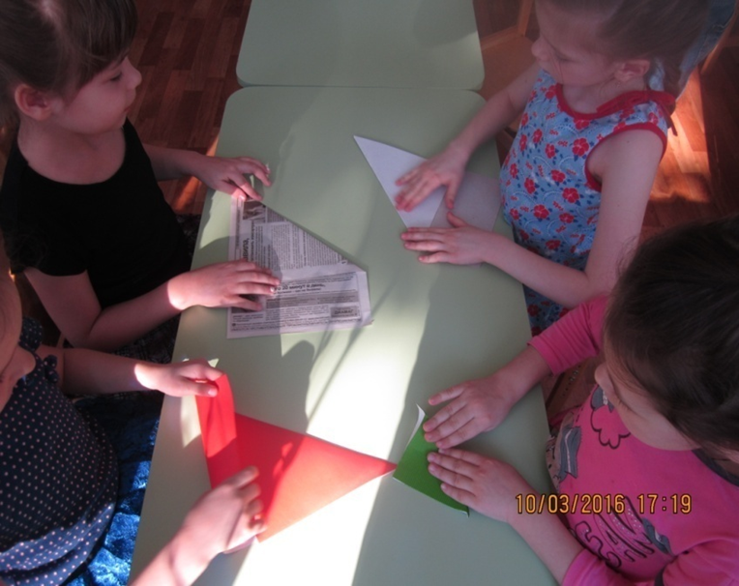
Оригами активизирует мыслительные процессы, развивает память

Slide 11
Альбомы об оригами и коллекция бумаги

Slide 12
Оригами знакомит с основными геометрическими понятиями и специальными терминами, способствует развитию глазомера и мелкой моторики руки

Slide 13
Искусство оригами является для ребенка прекрасным средством для развития речи, игровой и театральной деятельности

Slide 14
Книга «Веселые котята»

Slide 15
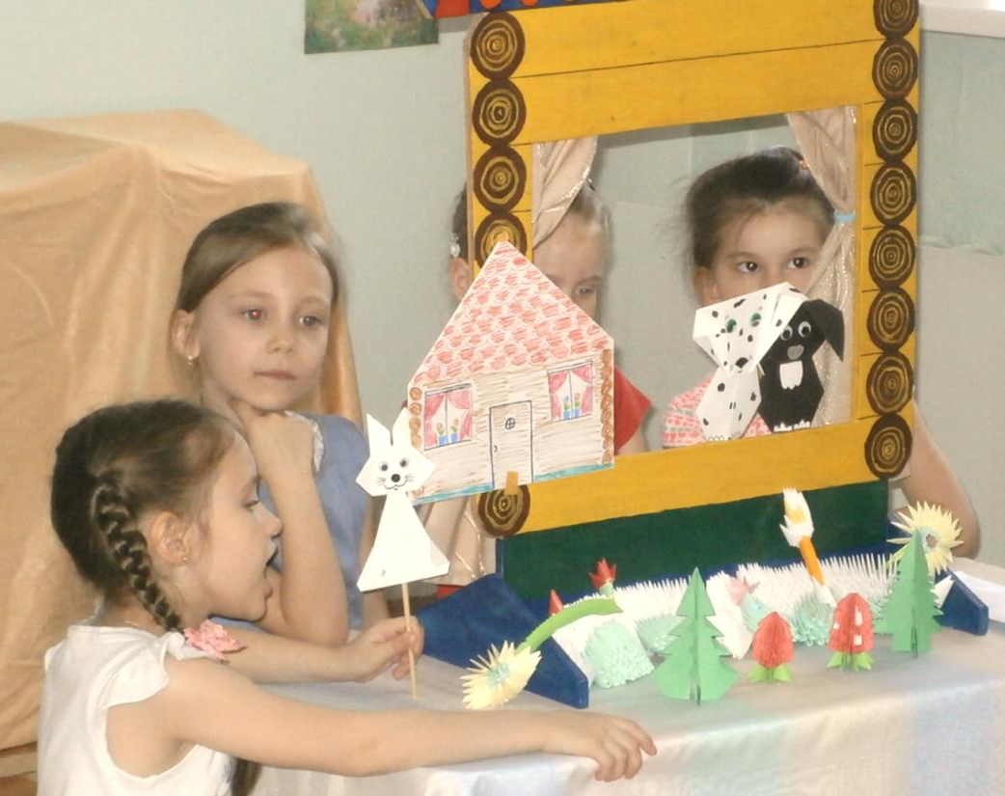
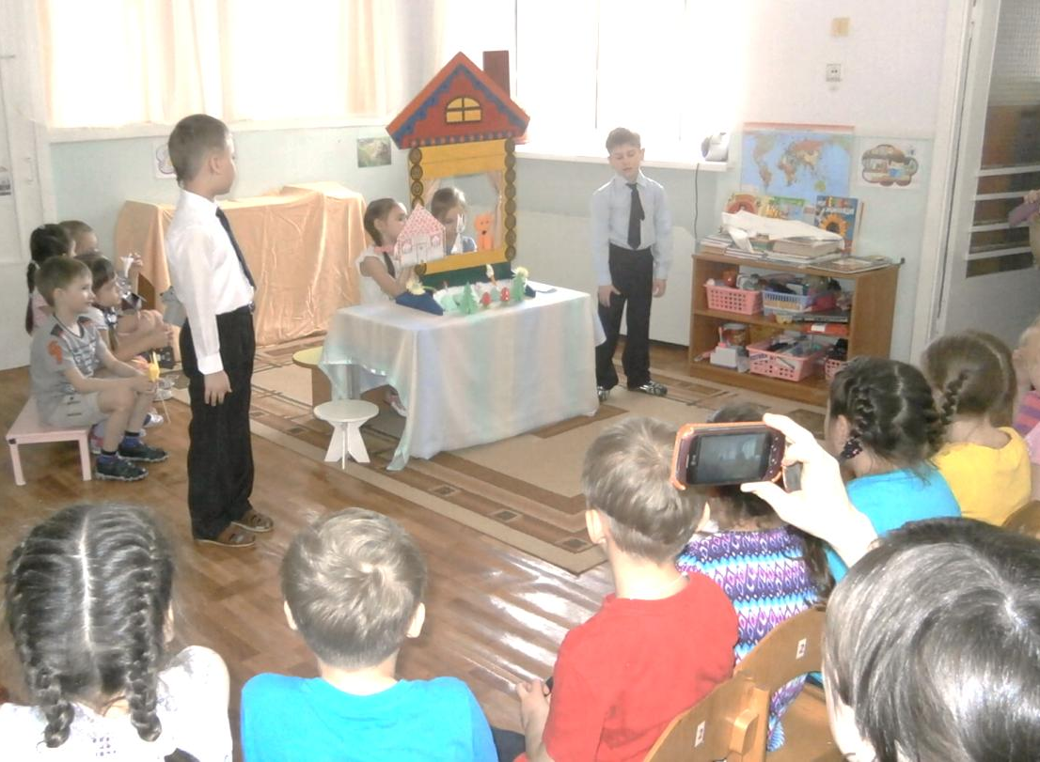
Театральная постановка «Заюшкина избушка»

Slide 16
Пригласительные билеты в театр

Slide 17
Выставка детских работ

Slide 18
Сюжетно-ролевая игра «Дизайнерский центр»

Slide 22
Уголок самостоятельной деятельности детей «Волшебный мир»

Slide 24
Творческая мастерская

Slide 27
Ожидаемые результаты
У детей сформируются знания об искусстве оригами, умение работать с бумагой и использовать в своей работе схемы. Знакомство с оригами будет способствовать развитию культуры труда и творческих способностей детей. Совместная работа детей и родителей поможет развитию положительного отношения детей к совместному труду, развитию трудолюбия и уважения к продуктам трудовой деятельности.

Slide 29
Спасибо за внимание!

